Slide 1
HIBERNTATE - CONFIGURAÇÃO
Projeto Sistema de Gestão Bibliográfica (SGB)
Fábrica de Software
INF - UFG

Slide 2
Objetivo do curso
Instalação do Hibernate através do Maven
Configuração do Hibernate para conectar ao MySQL (persistence.xml e hibernate.cfg.xml)
Configuração do Log4j para verificação de logs do Hibernate

Slide 3
Instalação do Hibernate
A instalação das bibliotecas se dará através do Maven.
A indicação das bibliotecas a serem baixadas pelo Maven deve ser realizada no pom.xml, dentro da cláusula <dependencies>.
No NetBeans o pom.xml fica dentro da pasta “Arquivos do Projeto”.

Slide 4
Instalação do Hibernate
<dependency>
<groupId>org.hibernate</groupId>
<artifactId>hibernate-core</artifactId>
<version>4.1.8.Final</version>
</dependency>
<dependency>
<groupId>org.hibernate</groupId>
<artifactId>hibernate-entitymanager</artifactId>
<version>4.1.8.Final</version>
</dependency>

Slide 5
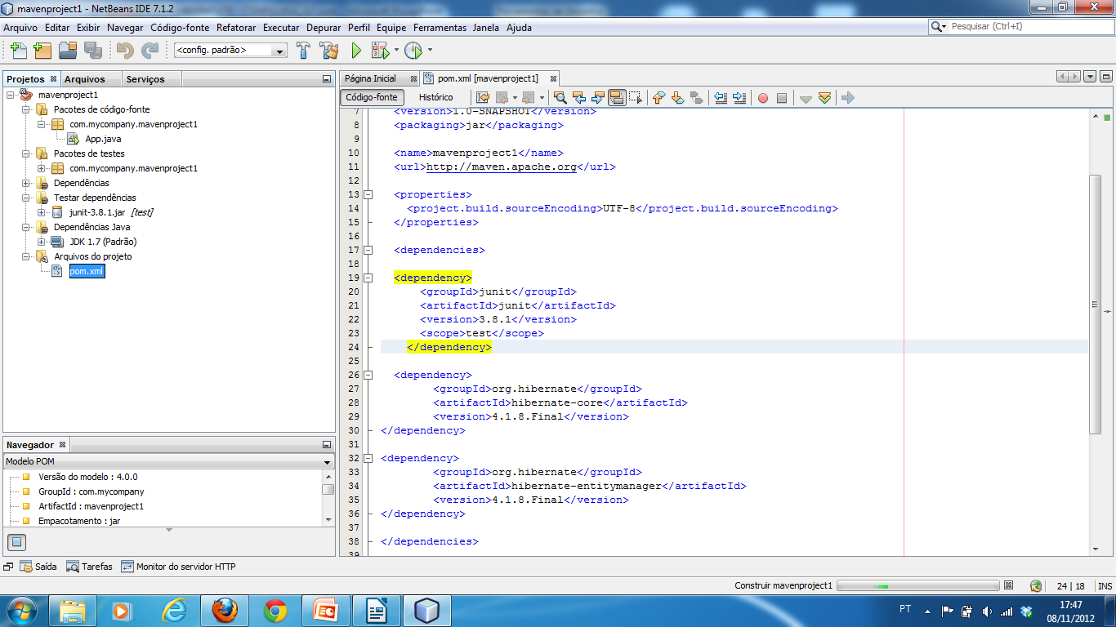
Instalação do Hibernate

Slide 6
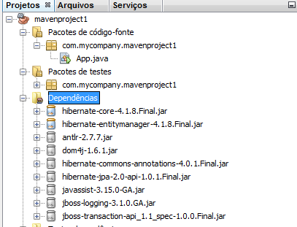
Instalação do Hibernate
Após configurado o pom.xml, basta ir com o botão direito no projeto e clicar em “Construir com dependências”.

Slide 7
Instalação do Hibernate
Existem outros conjuntos de bibliotecas do Hibernate e estes deverão ser acrescidos ao projeto de acordo com a demanda.
Exemplos:
hibernate-validator,
hibernate-testing
hibernate-tools, etc.

Slide 8
Instalação do Hibernate
De forma análoga, o driver do MySQL deve ser baixado.
<dependency>
<groupId>mysql</groupId>
<artifactId>mysql-connector-java</artifactId>
<version>5.1.21</version>
</dependency>

Slide 9
Configuração do HIbernate
Há dois caminhos a seguir:
JPA x Hibernate
PERSISTENCE.XML x HIBERNATE.CFG.XML

Slide 10
Configuração do Hibernate persistence.xml
O persistence.xml deve ser colocado na pasta “META-INF” no classpath da aplicação.
O uso do persistence.xml dispensa o uso do hibernate.cfg.xml, contudo fica vedado o uso de classes do hibernate (org.hibernate).

Slide 11
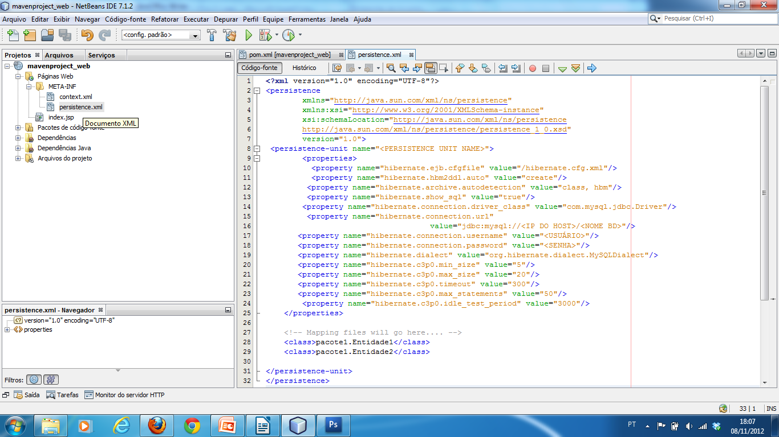
Configuração do Hibernate persistence.xml

Slide 12

Configuração do Hibernate hibernate.cfg.xml
As seguintes propriedades definem a URL , username e password do banco de dados:

Slide 13
Configuração do Hibernate hibernate.cfg.xml
O hibernate.cfg.xml deve ser colocado na raiz de um pacote padrão de código- fonte.
A configuração da conexão também pode ser realizada de maneira programática.

Slide 14
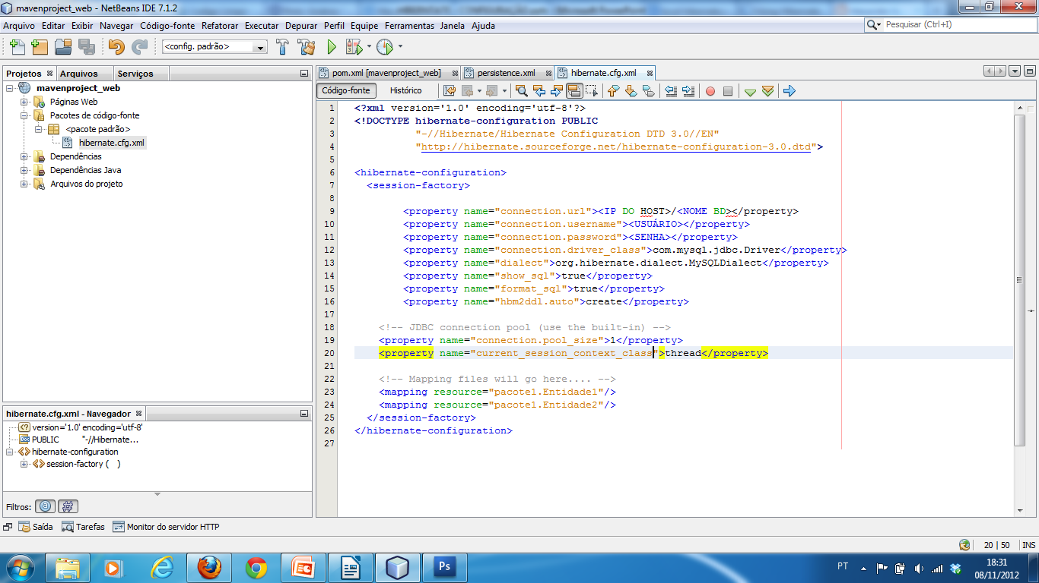
Configuração do Hibernate hibernate.cfg.xml

Slide 15
Configuração do Hibernate hibernate.cfg.xml
As seguintes propriedades definem a URL , username e password do banco de dados:

Slide 16
Configuração do Hibernate hibernate.cfg.xml
Um ponto importante é o valor das propriedades hibernate.hbm2ddl.auto e hbm2ddl.auto. Estas determinam como a JPA e o Hibernate, respectivamente, irão gerar o esquema do banco de dados.

Slide 17
Configuração do Hibernate hibernate.cfg.xml
No JPA temos:
validate: valida .o esquema, contudo não realiza alterações nos dados.
update: atualiza o esquema.
create: cria o esquema.
create-drop: remove o esquema e cria-o novamente, apagando toda a última sessão.

Slide 18
Instalação do Log4j
É uma implementação do Simple Logging Facade for Java (SLF4J).
Permite saber o que o Hibernate está fazendo.
Sua instalação também se dá pelo Maven e configuração por XML.

Slide 19
Instalação do Log4j
Deve-se adicionar:
<dependency>
<groupId>log4j</groupId>
<artifactId>log4j</artifactId>
<version>1.2.17</version>
</dependency>

Slide 20
Configuração do Log4j
A configuração é realizada pelo arquivo log4j.properties que deve estar na raiz da pasta de código-fonte padrão do projeto.
log4j.rootCategory=INFO, CONSOLE
log4j.appender.CONSOLE=org.apache.log4j.ConsoleAppender
log4j.appender.CONSOLE.layout=org.apache.log4j.PatternLayout
log4j.appender.CONSOLE.layout.ConversionPattern=%r [%t] %-5p %c - %m%n

Slide 21

Dúvidas?

